Slide 1
第 7 章 内 存
7.1 背 景
7.2 内外存数据传输
7.3 连 续 内 存 分 配
7.4 分 段
7.5 分 页
7.6 段页式管理
大连海事大学 计算机科学与技术系

Slide 2
7.1 背 景
程序被执行：创建进程、装入内存
CPU直接访问的存储：内存、寄存器
寄存器访问在一个时钟周期内完成
主存的访问需要多个时钟周期
正在执行的指令没有数据，CPU暂停
CPU芯片上，增加CPU和内存之间的高速缓存（Cache），无需OS控制
Notes:
处理器内置的寄存器

Slide 3
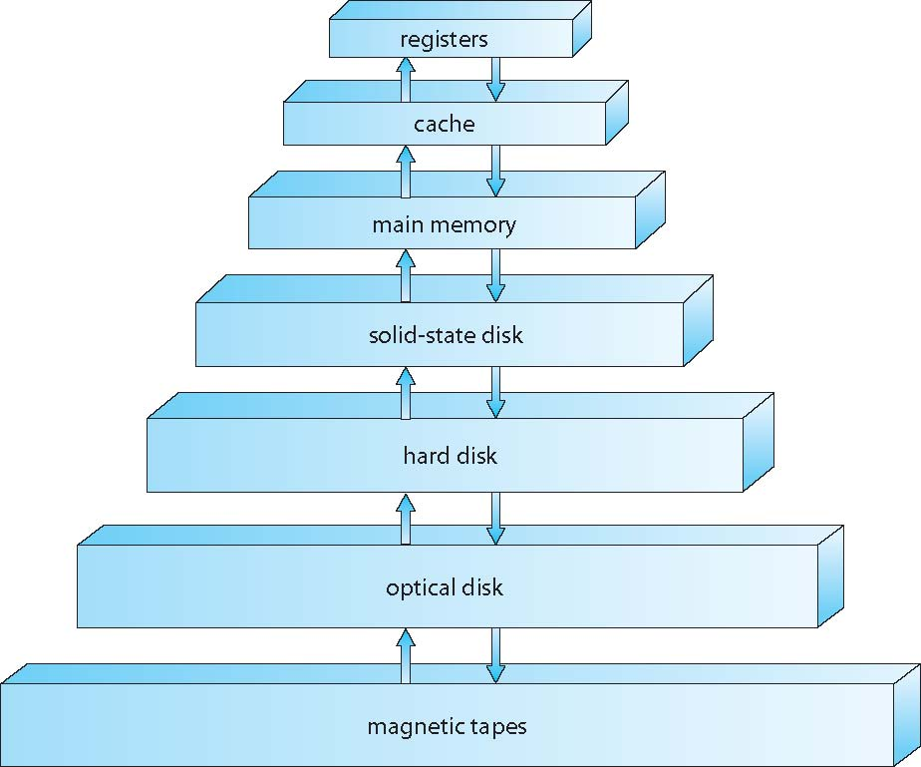
存储设备的层次
图 1-4 存储设备的层次
层次结构成功的关键：低层访问频率递减

Slide 4
7.1.1 存储管理功能简介
7.1.2 存储器管理方式
7.1.3 地址绑定

Slide 5
7.1.1 存储管理功能简介
内存的分配和回收
数据结构、放置策略、调入策略、回收策略
地址变换
程序：逻辑地址; 处理器执行程序时：按物理地址。
配合硬件，逻辑地址→物理地址。
内存空间的共享
不同进程调用相同的程序段或数据。

Slide 6
存储管理功能（2）
内存保护
保证各程序在自己的存储区内操作、不相互干扰，防止破坏系统程序。
内存空间的扩充
覆盖
交换（交换调度）
请求调入

Slide 7
7.1.2 存储器管理方式
连续分配：每个作业分配一个连续的空间
单一连续区
分区
用于多道程序的一种较简单方式
固定分区、可变分区。
离散分配：将一个用户进程离散地分配到内存中的多个不相连接的区域中。
分页存储、分段存储、段页式存储
虚拟存储管理方式
请求分页、请求分段、请求段页式。

Slide 8
7.1.3 地址绑定
内存地址（物理地址、绝对地址）
内存的每个存储单元都有一个编号
内存空间（物理地址空间）
内存地址的集合
逻辑地址（程序地址、虚地址）
用户程序中所用的地址
逻辑地址空间（程序地址空间、虚拟空间）
由逻辑地址组成的空间
首地址为0，其余指令中的地址相对于首地址来编址。
不能用逻辑地址在内存中读取信息。
Notes:
1.编译时：如果在编译时就知道内存的地址，那么直接绑定绝对地址。 2.加载时：在编译时生成可重定位代码，在加载时才生成绝对代码。 3.执行时：如果执行时还要将进程从一个内存块移到另一个内存块，则只有执行时才绑定。 CPU生成的逻辑地址，内存的地址是物理地址。
动态加载：如果一个程序必须全部加载入内存，那么必须限制程序的大小，所以动态加载是将一个大程序分成多个子程序，每次将某个子程序调入内存，如果一个子程序需要调入另一个子程序，则再加载，加强内存空间的使用率。
动态链接：通过在程序内部存放一个存根引用语言库，可以不必复制多个语言库副本，并且如果版本号不同，可以在内存中存放多个不同版本的库。

Slide 9

指令和数据绑定到存储器地址
编译时绑定
编译时内存位置已知，生成绝对代码，MS-DOS的.COM程序
加载时绑定（静态重定位）
编译时生成可重定位代码
执行时绑定（动态重定位）
需要硬件支持
大多数现代通用操作系统支持
图7-3 一个用户程序的多步骤处理
Notes:
动态加载（dynamic loading） ：所有子程序均以可重定位的方式保存在磁盘上，仅主程序装入内存并执行，当且仅当某个子程序被需要时才会装载进内存。此种方法设计程序主要是用户程序开发者的责任。其优势在于不被使用的子程序绝不会加载，若程序中有较多代码用于处理异常，动态加载会特别有效。
动态链接库（dynamically linked library） ：将系统库的加载延迟到运行时，用户程序对系统库的引用留有 存根（stub） ，存根指用于定位内存驻留库程序的一小段代码。当执行存根时，若所需的系统库已经驻留在内存中，则存根使用已有的系统库，否则将系统库装入内存。最终存根均会将系统库地址替换自身并执行系统库，此时所有使用某个库的进程只需要一个库代码副本。
静态连接库就是把(lib)文件中用到的函数代码直接链接进目标程序，程序运行的时候不再需要其它的库文件。
动态链接就是把调用的函数所在文件模块（DLL）和调用函数在文件中的位置等信息链接进目标程序，程序运行的时候再从DLL中寻找相应函数代码，因此需要相应DLL文件的支持。 动态链接的主要目的：把程序与他们使用的特定的函数库版本中分离开来。
动态链接的优点： （1）可执行文件的体积可以非常小，节省磁盘空间和虚拟内存，能更加有效的利用磁盘空间。 （2）链接-编辑阶段的时间会缩短（因为链接器的有些工作被推迟到载入） （3）所有动态链接到某个特定函数库的可执行文件在运行时共享该函数库在内存中的一个单独拷贝。这就提供了更好的I/O和交换空间利用率，节省了物理内存，提高了系统整体性能。
动态链接的缺点：运行速度比静态链接慢。

Slide 10
逻辑地址和内存地址
0
0
100
XXXXXX
操作系统
20KB
1KB
22KB
22KB+100
XXXXXX
2KB
23KB
3000
call 100
24KB
3KB
22KB+3000
call 100
25KB
程序A的逻辑地址空间
内存

Slide 11
重定位
程序被装入，分配从某单元开始的地址空间，起始地址不固定。
逻辑地址与物理地址不一致。
地址重定位
将逻辑地址转换成物理地址的工作。
Notes:
根据分配给程序的内存区域对程序中指令和数据的地址进行重定位。

Slide 12
静态地址重定位
程序执行前由重定位装入程序一次完成
按起始地址调整程序指令中的地址
优点：由软件实现，不需要硬件支持
缺点：程序一旦装入内存，就不能再移动
Notes:
占用连续的内存空间，难以做到程序和数据的共享。

Slide 13
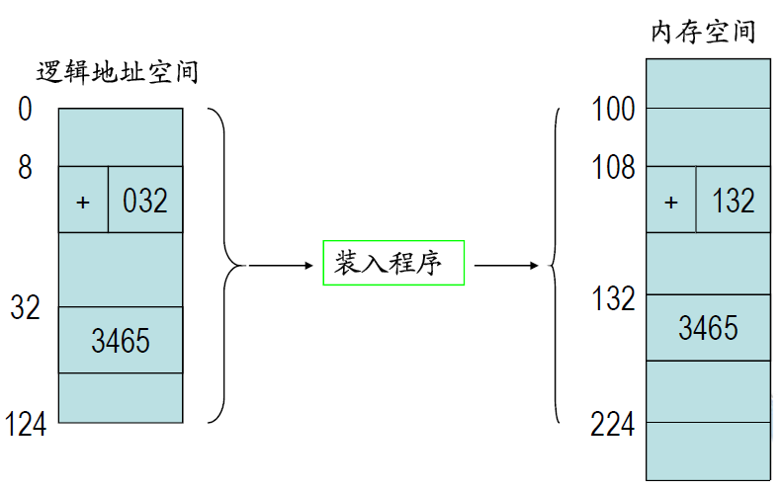
静态地址重定位示例

Slide 14
动态地址重定位
执行指令时
对指令本身不做任何修改
优点
可以进行非连续分配。
缺点：需要硬件地址变换机构
一个(或多个)基地址寄存器BR;
一个(或多个)程序虚拟地址寄存器VR。
指令或数据的内存地址 MA =(BR)+ (VR)

Slide 15
动态地址重定位示例
将程序段装入内存，首地址送BR中。
执行到指令时，将要访问的虚拟地址送入VR中。
实际访问的物理地址 =(BR)+ (VR)
VR
BR
1000
10000
00000
0000
…
10000
0100
…
LOAD 1,1000
＋
10100
LOAD 1,1000
…
1000
…
12345
11000
12345
…
…
2000
12000
逻辑地址空间
物理地址空间

Slide 16
7.2 内外存数据传输
用户程序自己控制
覆盖
操作系统控制
交换(swapping)
请求调入(on demand) 和预调入(on prefetch)
大连海事大学 计算机科学与技术系

Slide 17
覆盖技术
早期的OS可用的存储空间受限，大作业不能一次全部装入内存，产生大作业与小内存的矛盾。
原理：不存在调用关系的模块
不必同时装入到内存，共用一个分区
相互覆盖--同一块内存的多次使用
打破了将一个作业的全部信息装入主存后才能运行的限制。
与分区管理配合。

Slide 18
交换方式（交换调度，标准交换）
核心思想
可运行的进程必须小于内存空间
当进程处于阻塞或就绪时交换到磁盘
交换单位
整个进程的地址空间（整体对换）
早期的、内存容量不大的
小型机上分时系统多数采用
Notes:
“整体对换”: 对换以整个“进程”为单位
“部分对换”: 对换以“页”(页面对换)或“段”(分段对换)为单位进行。

Slide 19
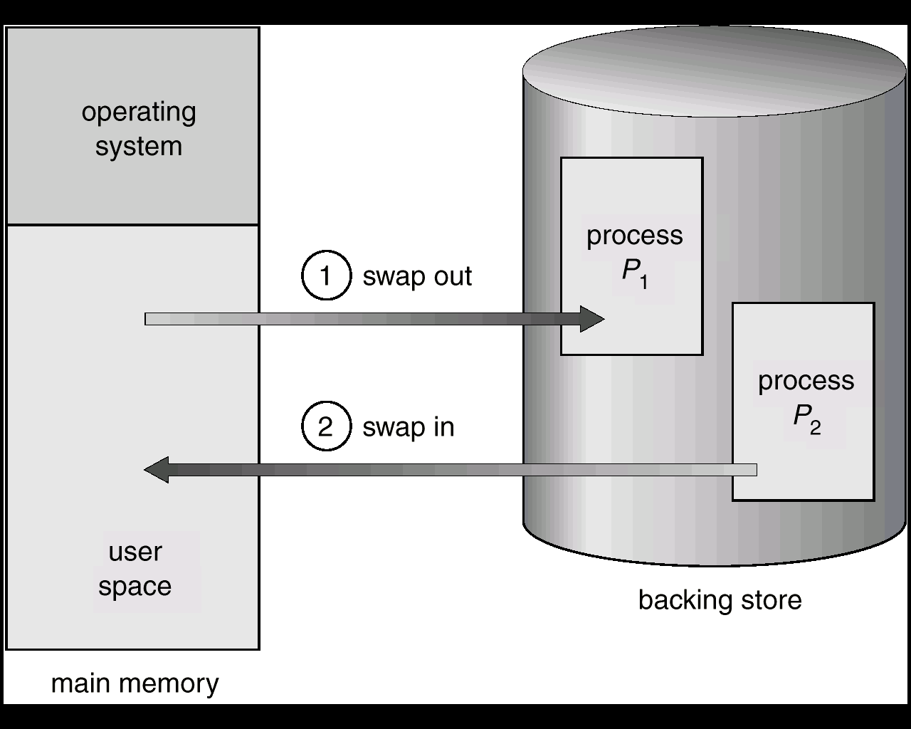
交换示例
图7-5 使用磁盘的两个进程的交换

Slide 20
请求调入和预调入
请求调入
在程序执行时，访问到的程序段或数据段不在内存，则OS自动地从外存调入
预调入
由OS预测在不远的将来会访问到的程序段和数据段，在被访问之前将它们调入。
实现进程大小不受内存容量限制的虚拟存储器。

Slide 21
7.3 连 续 内 存 分 配
单一连续区分配
用于单用户、单任务系统。如MS-DOS
固定分区（静态分区）
可变分区（动态分区）
现代OS，物理空间已经没有连续分配
大连海事大学 计算机科学与技术系

Slide 22
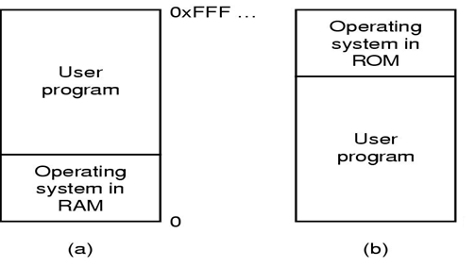
7.3.1 单一连续区分配
BIOS
早期大型机
MS-DOS
优点：易于管理（只有分配与回收）。
缺点
每次只能运行一个程序；
程序全部装入，内存浪费。

Slide 23
7.3.2 固定分区
系统初启时，把内存分为若干个分区
分区的长度和个数不变
分区长度
相等：适合于多个相同程序的并发执行；
不等：多个小分区、适量的中等分区、少量的大分区。

Slide 24
地址转换 存储保护 内存扩充
地址转换：静态重定位
存储保护：上限地址≤绝对地址≤下限地址
“上限寄存器”与“下限寄存器”
内存扩充：覆盖或交换技术

Slide 25
固定分区的性能分析
优点：易于实现，开销小。
缺点
分区总数固定，限制了并发程序数目。
内碎片影响主存的利用率。
内碎片：作业占用分区内的未被利用的空间。

Slide 26
7.3.3 可变分区
建立：在作业装入时
大小：刚好与作业的大小相等
与固定式分区不同
建立时刻：在作业装入时动态建立；
大小：根据作业对内存的需求量；
个数：变化不定。
PDP-11的UNIX系统采用。

Slide 27
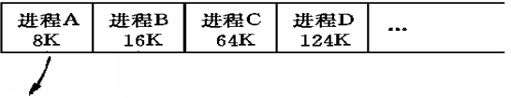
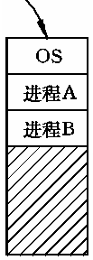
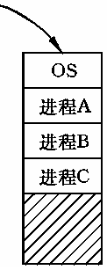
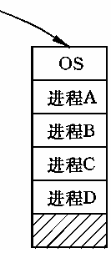


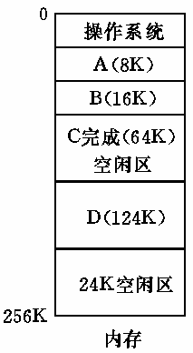
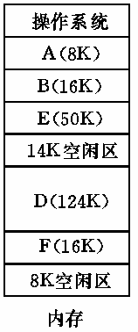
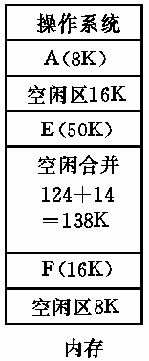
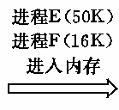
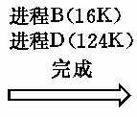
可变分区示例
进程C完成
图 内存分配变化过程

Slide 28
可变分区的分配和回收
分配：根据请求表中要求的内存长度，从空闲区表中寻找出合适的空闲区
最先适应法(first fit algorithm )
最佳适应法(best fit algorithm)
最坏适应法(worst fit algorithm)
回收: 新的空闲区或空闲区的合并

Slide 29
最先适应法
空闲区按起始地址递增的次序；
找到足够大的空闲区则停止；
尽可能利用低地址空间，保证高地址有较大的空闲区。

Slide 30
最佳适应法
空闲区大小递增；
从表头开始，找到第一个满足要求的；
如果该空闲区大于请求长度，则将减去请求长度后的剩余空闲区留在可用表中
“最佳”
满足要求的最小空闲区；
缺点
分配后剩余的小空闲区多。

Slide 31
最坏适应法
空闲区按大小递减的次序
检查第一个可用区：大于或等于所要求的内存长度？
是：分配相应的空间，修改和调整空闲区；
否：分配失败。
基于不留下碎片空闲区为出发点
选择最大的空闲区来满足用户的需求，以期分配后剩余的部分仍能再分配。
首次适应和最优适应在执行时间和利用空间方面都好于最坏适应，前两者在利用空间方面难分仲伯，但首次适应更快。

Slide 32
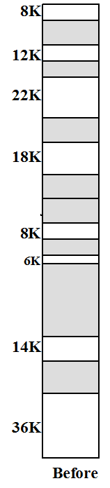
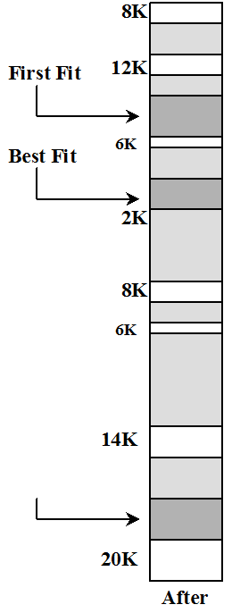
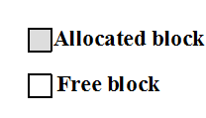
可变分区分配示例
16K
16K
新作业
16K
Worst Fit
16K
William Stallings, Operating Systems: Internals and Design Principles

Slide 33
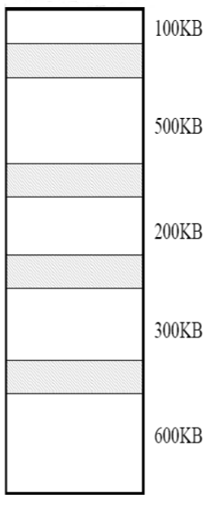
[例1]如果有内存空白区100KB、500KB、200KB、300KB和600KB（按顺序），首次适应、最佳适应与最坏适应算法各自将怎样放置大小分别为212KB、417KB、112KB和426KB（按顺序）的作业？
内存

Slide 34
212KB、417KB、112KB和426KB的作业？
首次适应算法
212KB
112 KB
不能为426KB的作业分配内存
417 KB

Slide 35
212KB、417KB、112KB和426KB的作业？
最佳适应算法
417 KB
112 KB
212KB
426KB

Slide 36
212KB、417KB、112KB和426KB的作业？
最坏适应算法
417 KB
不能为426KB的作业分配内存
212KB
112 KB

Slide 37
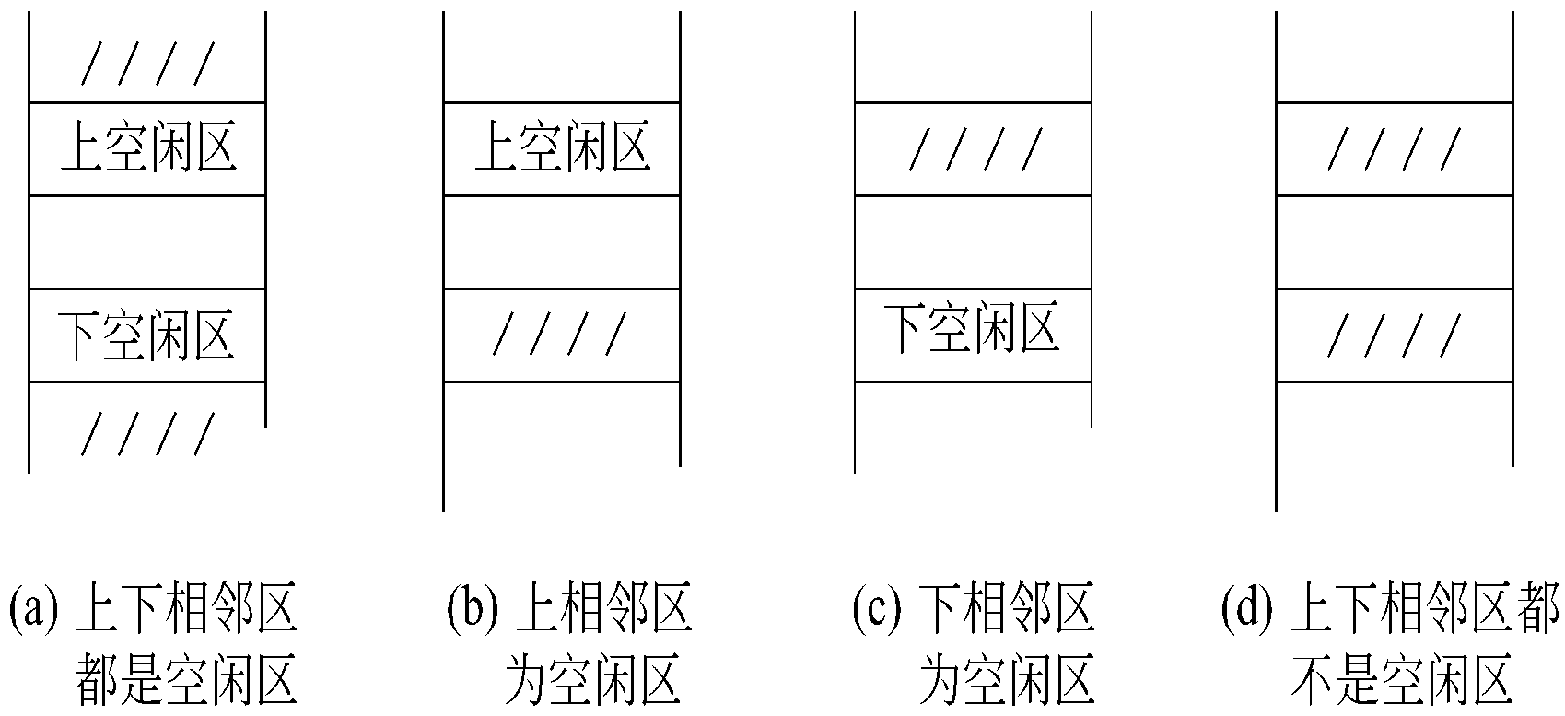
可变分区的回收
(a)上下邻空闲区：合并，改大小、删掉“下空闲区”
(b)上邻空闲区：合并，改大小。
(c)下邻空闲区：合并，改大小、首址。
(d)不邻接，则建立一新表项。
当某个作业执结束时，检查释放区是否与其它空闲区相邻
否：释放区作为一个空闲区。
是：合并到相邻的空闲区中。
图 空闲区的合并

Slide 38
可变分区的碎片问题
外碎片
经过一段时间的分配与回收后，
内存中存在着的不连续的很小的空闲分区
内存紧缩（Compaction）
把所有的作业尽可能地往地址低端移动；
空闲的小分区往地址的高端移动，形成一个大的空闲区。
作业的移动需要大量的CPU时间；
重定位方式：动态重定位

Slide 39
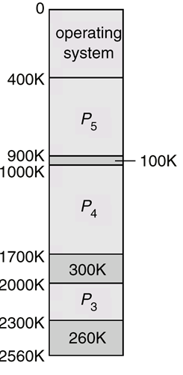
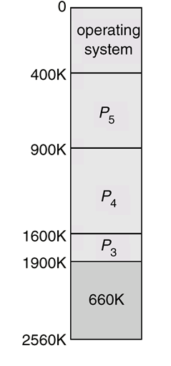
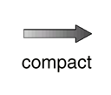
内存紧缩示例

Slide 40
7.3.4 分区存储管理的分析
优点
实现了多道程序设计。
硬件支持少、管理算法简单、实现容易。
缺点
连续分配，作业的大小受分区大小控制，除非配合采用覆盖和交换技术。
“碎片”问题。
Notes:
通过移动程序来达到分区合并的目的，势必增加系统在这方面的投入与开销。

Slide 41
7.4 分 段
连续分配
作业必须存放在一段连续的内存区域
作业的大小仍受分区大小的限制、碎片
离散分配
分段、分页、段页技术
存粹的分段系统越来越少，分段与分页结合起来，大多数存储管理问题都是关于分页方面的。
大连海事大学 计算机科学与技术系

Slide 42
程序分段示例
程序由若干部分(段)组成，每个段有各自的特点、用途
0
0
0
0
0
主程序
main
变量集
data
函数库
sin
数组
array
栈
stack
程序员眼中的一个程序
程序中逻辑地址: <段号, 段内偏移>
符合用户观点: 用户可独立考虑每个段(分治)

Slide 43
段式管理的实现原理
程序员将程序按含义分成若干段
用户的逻辑地址空间是二维的
段的逻辑地址从0开始
以段为单位分配内存
内存用可变分区管理
每段分配一个连续的内存区
各段长度不等、不要求连续
创建进程时，建立进程段表
段基址：段在物理内存的起始地址
段界限：段的长度

Slide 44
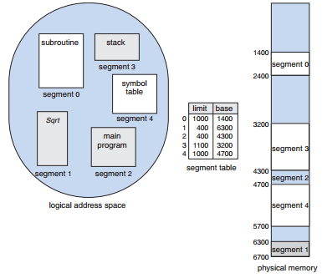
段表示例
图7-9 分段的例子

Slide 45
分段的硬件支持
段表基址寄存器(Segment-table base register， STBR)
段表在内存中的始址
段表限长寄存器(Segment-table length register STLR)
段表的长度
段号s < STLR
Notes:
一个进程的段号不能超过此长度，否则属于越界访问。

Slide 46
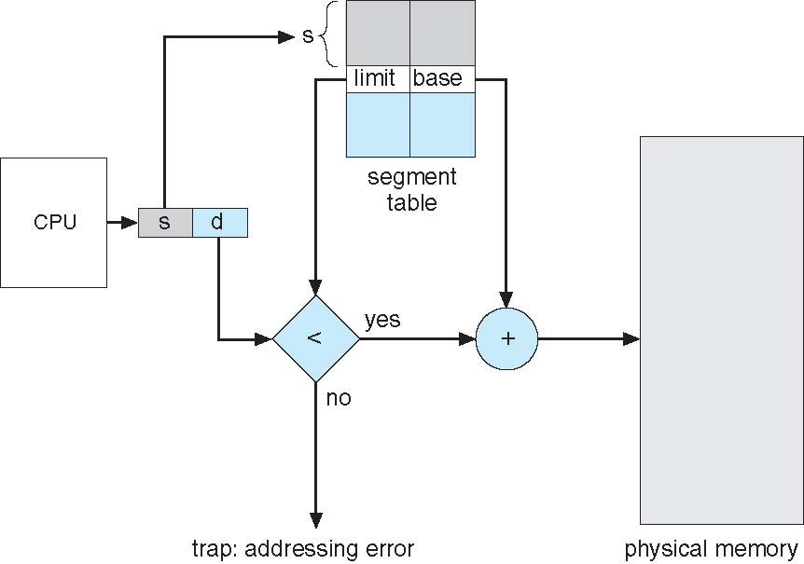
段地址映射
段界限
段基地址
段号
段偏移
内存保护
二次内存访问
访问段表，计算待访问指令或数据的物理地址
对物理地址进行存/取数据操作。
为了提高访问速度，使用高速联想寄存器
图7-8 分段硬件
Notes:
内存保护：段号与段表限长寄存器比较、段偏移与段界限比较

Slide 47
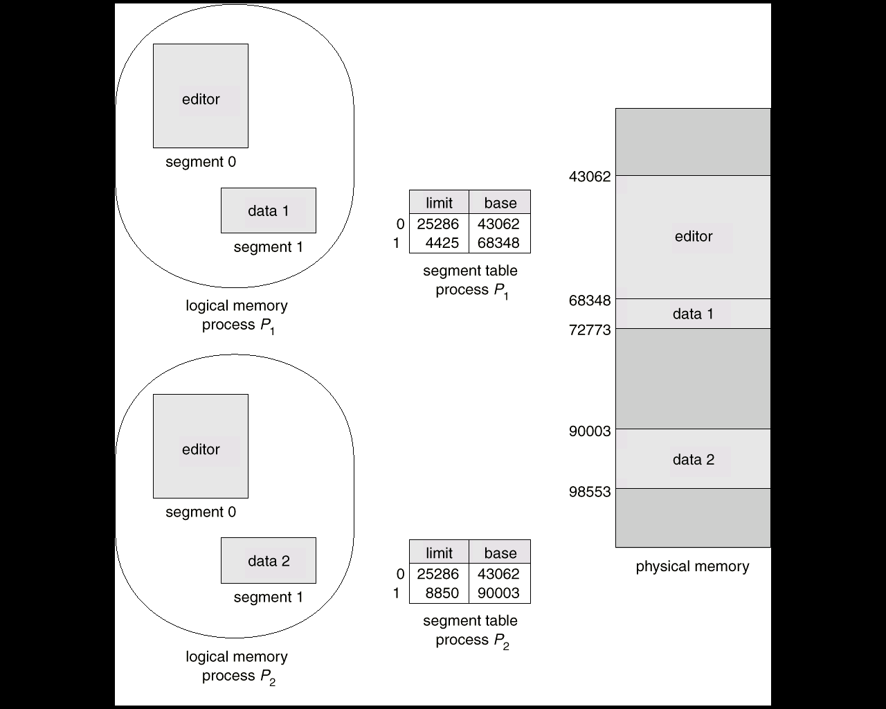
段的共享
段按逻辑意义划分，便于内存信息共享

Slide 48
[例2]某作业的段表已知，6个逻辑地址分别为
[ 0, 430] [ 3, 400] [ 1, 100] [2, 2500] [4 , 42] [1,1500]
求：各数对对应的物理地址；判断其将访问的段内位移是否越界。
段号 | 段长 | 内存始址
0 | 600 | 219
1 | 1400 | 2300
2 | 100 | 90
3 | 580 | 1327
4 | 96 | 1954

Slide 49
段式管理的特点
便于信息段共享。
段的长度受内存可用区大小的限制。
要求硬件支持。

Slide 50
7.5 分 页
由曼彻斯特大学提出，
并于1960年前后在Atlas计算机上实现。
对操作系统的发展产生了深远影响。
目前我们能接触到的计算机，
台式到手机, 都采用页式
大连海事大学 计算机科学与技术

Slide 51
7.5 分 页
7.5.1 基 本 原 理
7.5.2 数 据 结 构
7.5.3 地 址 映 射
7.5.4 页 表 的 结 构
7.5.5 小 节

Slide 52
7.5.1 页式管理的基本原理（1）
进程的虚拟空间划分
若干个长度相等的页（page)
硬件自动完成，页的大小: 2的整数次幂。
逻辑地址：页号p、页内地址d。
2¹⁰=1K 2¹¹=2K 2¹²=4K …… 2²⁰=1024K=1M
页号
页内地址
p
d
例：页长为1 K，拥有64页的虚拟空间地址结构:
15 10 9 0
p
d
2⁶=64(页)， 页的长度= 2¹⁰=1024(字节)=1K

Slide 53
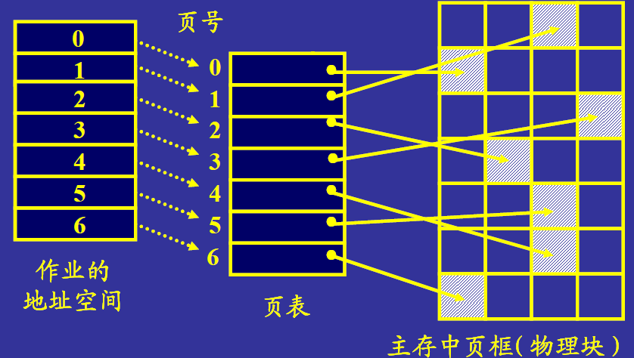

7.5.1 页式管理的基本原理（2）
内存空间
按页的大小划分为大小相等的区域--块（ page frame；内存块、物理页面、页框、帧）。
内存分配
以页为单位、按进程的页数分配。
地址变换机构：逻辑上连续的页映射到物理上不连续的主存块中去
逻辑地址空间
页表
内存空间

Slide 54
获取Linux系统页的大小
系统调用：getpagesize( )。
命令行：getconf PAGESIZE
不同的CPU页面大小有所不同。
x86和x64系统页面大小：4KB；
IA-64系统页面大小：8KB。

Slide 55
[例3]逻辑地址中的页号用8位表示，页内地址用16位表示。
（1）主存分块大小为多少KB？
（2）用户程序的最大长度是多少MB？
解：页号用8位表示，页数：
页内地址用16位表示，一个页大小：
2⁸=256
2¹⁶=64K
（1）主存分块大小和逻辑页大小相同：
64K
（2）用户程序的最大长度：256页全部使用 即2⁸* 2¹⁶= 。
16MB

Slide 56
[例4] 对于采用虚拟内存管理方式的系统，下列关于进程虚拟地址空间的叙述中，错误的是（ ）。 （2023 ）
A．每个进程都有自己独立的虚拟地址空间
B. C语言中 malloc()函数返回的是虚拟地址
C. 进程对数据段和代码段可以有不同的访问权限
D．虚拟地址空间的大小由主存和硬盘的大小决定
虚拟内存最大容量：由CPU的寻址范围决定、与地址寄存器有关，如32位的CPU，最大范围是2³²。
逻辑容量(实际容量)=min{CPU寻址范围，内外存容量之和}
Notes:
D

Slide 57
[例5] 逻辑地址16位，计算对应的页号和页内地址。
页面大小是1KB，虚地址是3BAD
0 | 0 | 1 | 1 | 1 | 0 | 1 | 1 | 1 | 0 | 1 | 0 | 1 | 1 | 0 | 1
15 | 14 |  |  |  | 10 | 9 |  |  |  |  |  |  |  | 1 | 0
页号：
0EH
页内地址：
3ADH
页面大小是2KB，虚地址是3BAD
0 | 0 | 1 | 1 | 1 | 0 | 1 | 1 | 1 | 0 | 1 | 0 | 1 | 1 | 0 | 1
15 | 14 |  |  | 11 | 10 |  |  |  |  |  |  |  |  | 1 | 0
页号：
07H
页内地址：
3ADH

Slide 58
7.5.2 页式管理的数据结构
静态页式管理
进程执行之前，按页全部装入内存
与分区相同： 全部装入内存；
与分区不同： 不需要连续存放。
页 表
请 求 表
存储页面表

Slide 59
页 表
（页号）、页面号、其它相关信息。
每个进程一个，长度和首地址放在PCB中。
占用处理机的当前进程的页表
首地址：页表始址寄存器
长度：页表长度寄存器
大小：由进程的长度决定。
如：一个每页长1 K，大小为20 K的进程，
如果一个内存单元存放一个页表项，
则要 个存储单元。
20

Slide 60
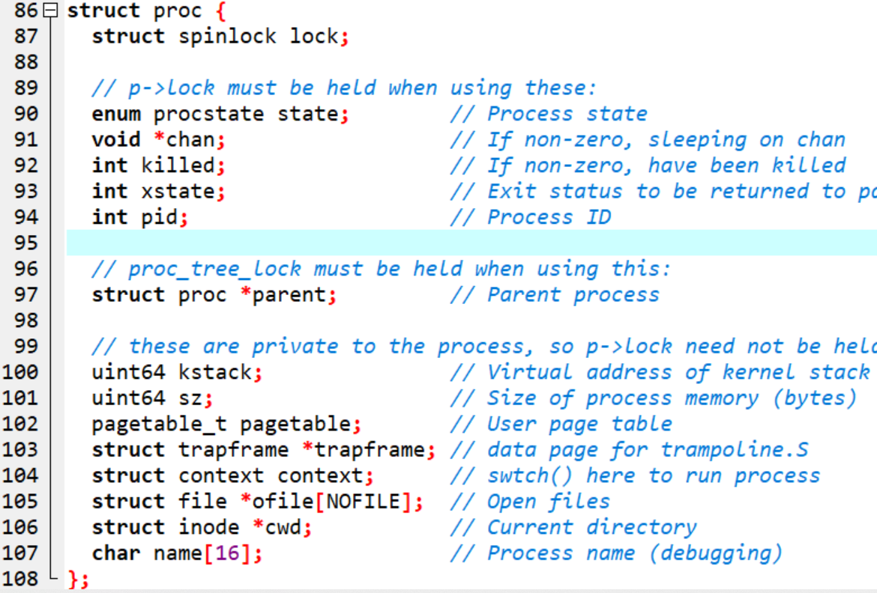
xv6进程控制块中页表信息
kernel/proc.h
页表指针

Slide 61
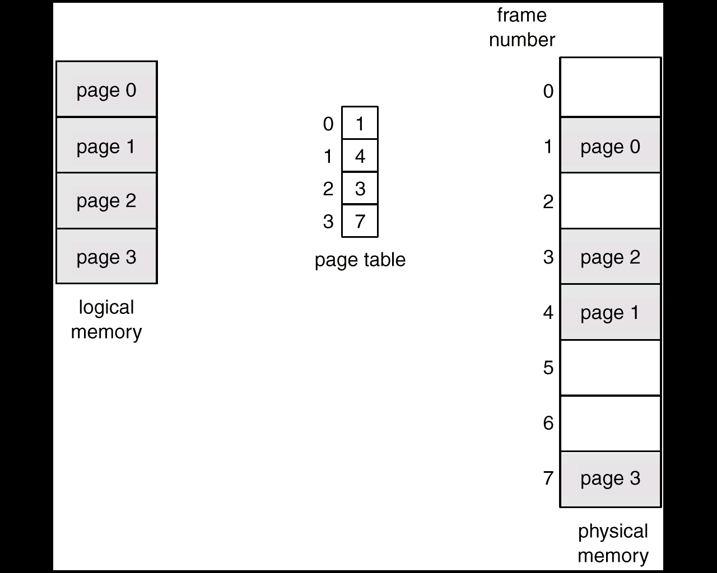
页 表 示 例 （1）
图 7-11 逻辑内存和物理内存的分页模型

Slide 62
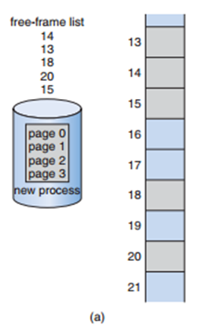


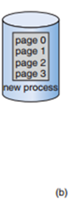
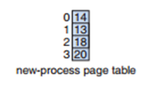
页 表 示 例 （2）
图 7-13 空闲页面 (a) 分配前 (b) 分配后

Slide 63
[例6]两个进程共享同一个页中的数据。若数据在进程1、进程2中的页号分别为 p1 和 p2，两个页所对应的页框号分别为 t1 和 t2，则下列叙述中正确的是（ ）。 （2023 ）
A. p1 和 p2 一定相等，t1 和 t2 一定相等
B. p1 和 p2 一定相等，t1 和 t2 不一定相等
C. p1 和 p2 不一定相等，t1 和 t2 一定相等
D. p1 和 p2 不一定相等，t1 和 t2 不一定相等
Notes:
C

Slide 64
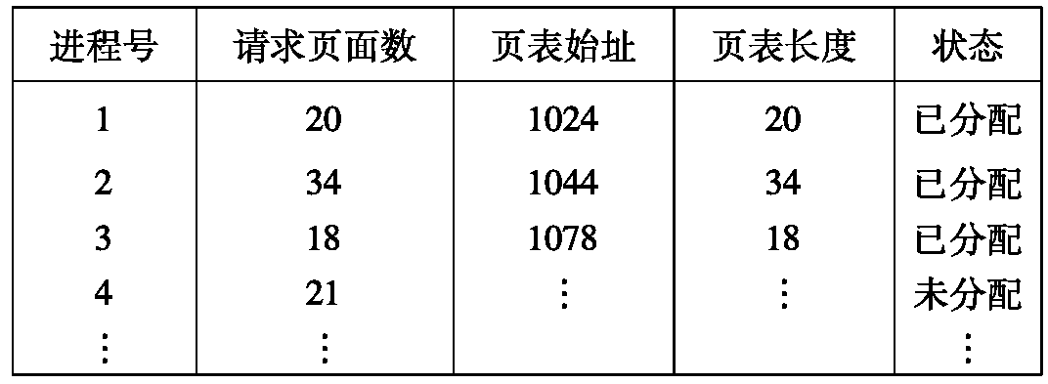
请 求 表
整个系统一张。
进程的页表起始地址、长度和页面数等。
图 请求表示例

Slide 65
存储页面表（存储块表）
整个系统一张
空闲页面链表
位示图
内存中划分一块固定区域，每个单元的每个位代表一个页面；已分配：置1，否则置0。
占据一部分内存容量。
0
31
0
0/1
0/1
0/1
0/1
0/1
1
……
……
7
空闲页数
若内存中共有256个物理页面，字长为32位。
位示图需要多少字？
8

Slide 66
[例7]某系统采用页式存储管理，用位图管理空闲页框。若页大小为 4KB，物理内存大小为16GB，则位图所占空间的大小是（ ）。 （2023 ） A. 128B B. 128KB C. 512KB D. 4MB
Notes:
C

Slide 67
存储页面表（存储块表）
空闲页面链表
队首页面的第一、二单元：空闲页面总数、下一个空闲页面的指针；
其它页面：第一个单元中放入下一个页面的指针。
使用了空闲页面本身的单元存放指针，不占据额外的内存空间。

Slide 68
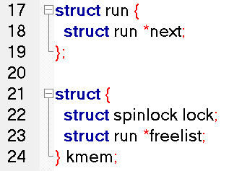
xv6 存储页面表
内存页1
内存页2
内存页3
keme
lock
freelist
next
next
next

Slide 69
7.5.3 页式管理的地址映射
MMU(Memory Management Unit) 自动完成。
页表基地址寄存器（Page-table base register，PTBR）：当前进程页表的始址；
页表长度寄存器（Page-table length register，PTLR）：页表的大小。
Notes:
MMU位于处理器内核和连接高速缓存以及物理存储器的总线之间。
计算机系统内部硬件机制

Slide 70
页式地址映射过程
叠加
硬件自动分离
需访问几次内存？
William Stallings, Operating Systems: Internals and Design Principles

Slide 71
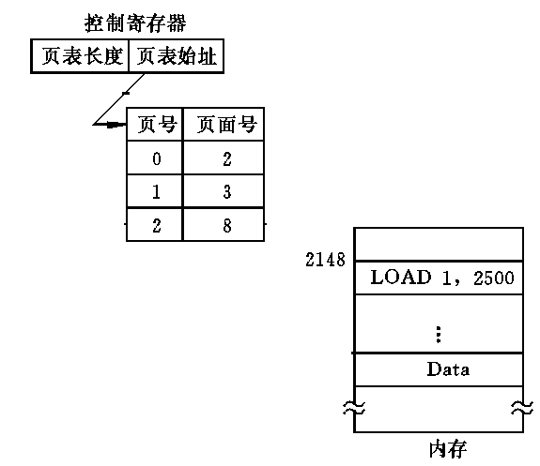
页式地址映射示例（1）
1
物理地址
100/1024=0
余 100
2
3
4
逻辑地址
2048+100
设每个页面长度为1K，
指令 LOAD 1，2500 的虚地址为100
Notes:
硬件能自动分离出页号和页内地址

Slide 72
地址计算方法
页号：P＝INT(虚地址 / 页大小)－取整数
位移量： W＝虚地址 % 页大小—取余数
块号：以页号查页表, 得到块号
内存地址＝块号×页大小＋位移量

Slide 73
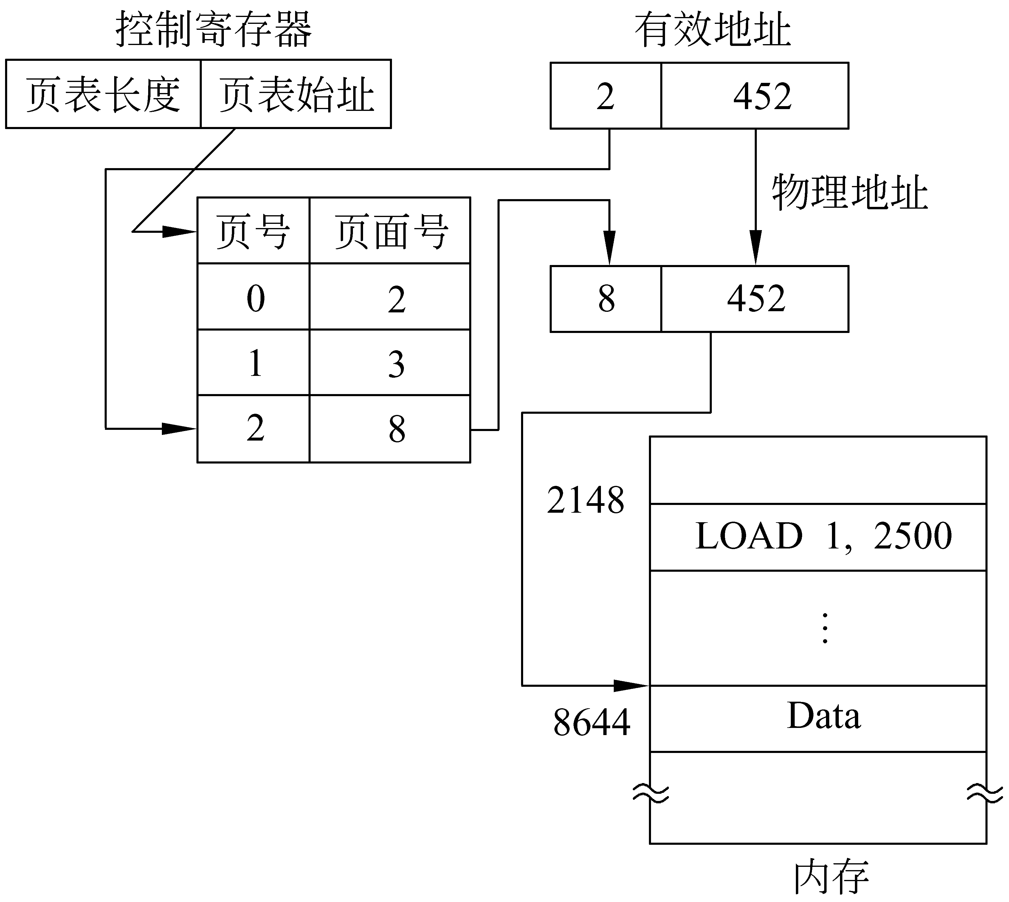

页式地址映射示例（2）
2500/1024=2 余 452
1
3
3
2
设每个页面长度为1K，
指令 LOAD 1，2500
4
逻辑地址
物理地址

Slide 74
[例8]在分页存储管理系统中，进程大小为4页，页长为2K，页表如下：求出逻辑地址4635所对应的物理地址。
页号 | 页面号
0 | 5
1 | 3
2 | 7
3 | 6
4635/2048=2(页号)……539
7*2048+539=14875

Slide 75
快 表
快表TLB (Translation Lookaside Buffer旁路转换缓冲区)（ associative memory ）
存放当前进程部分页表项
价格昂贵，处理器硬件支持并行查找（parallel search）
“局部性”原理
当按给定的逻辑地址进行读写时，
必须访问两次内存，运行速度要下降一半:
第1次：访问内存中的页表，按页号读出块号；
第2次：按计算出的物理地址进行读写。
把整个页表放在寄存器中？
寄存器价格太贵，不可取。
Notes:
有很多种方法都可以实现TLB，对于你们来说最重要的是知道TLB是存在的。TLB实现的具体细节不是我们要深入讨论的内容。这是处理器中的一些逻辑，对于操作系统来说是不可见的，操作系统也不需要知道TLB是如何工作的
你们需要知道TLB存在的唯一原因是，如果你切换了page table，操作系统需要告诉处理器当前正在切换page table，处理器会清空TLB
处理器中的硬件机制允许同时查询多个TLB表项：关联映射
TLB就是页表的Cache
当前所有的个人桌面，笔记本和服务器处理器都使用TLB来进行虚拟地址到物理地址的映射。
TLB在X86体系的CPU里的实际应用最早是从Intel的486CPU开始的，在X86体系的CPU里边，一般都设有如下4组TLB: 第一组：缓存一般页表（4K字节页面）的指令页表缓存（Instruction-TLB）； 第二组：缓存一般页表（4K字节页面）的数据页表缓存（Data-TLB）； 第三组：缓存大尺寸页表（2M/4M字节页面）的指令页表缓存（Instruction-TLB）； 第四组：缓存大尺寸页表（2M/4M字节页面）的数据页表缓存（Data-TLB）；
X86体系的系统内存里存放了两级页表，第一级页表称为页目录，第二级称为页表。 TLB和CPU里的一级、二缓存之间不存在本质的区别，只不过前者缓存页表数据，而后两个缓存实际数据。

Slide 76
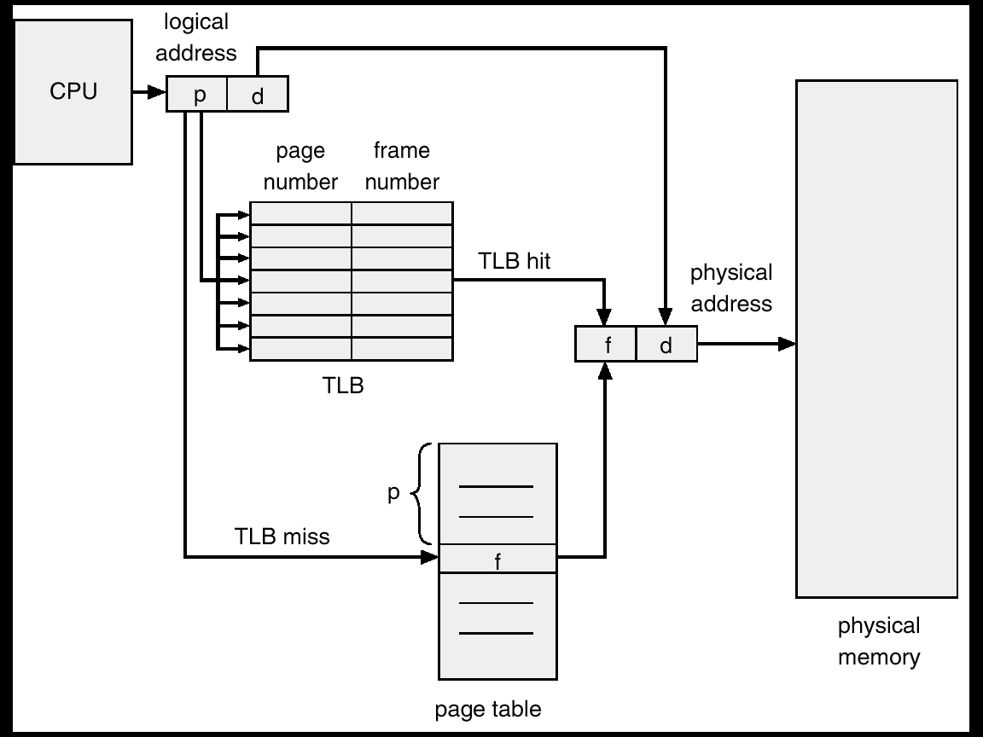
带TLB的页式地址映射过程
先
后
（图 7-13 带TLB的分页硬件
Notes:
硬件并行搜索（Parallel Search）

Slide 77
TLB的更新
TLB未命中，将页表中查到的页表项载入
如果TLB已满，选择一个被淘汰的条目
某些TLB的设计能够将某些条目固定下来(如内核代码)，不被替换
进程切换后，所有的TLB表项都变为无效

Slide 78
高速缓冲存储器的单元数 | 平均命中率
8 | 85%
12 | 90-93%
16 | 97%
命 中 率
通过查找快表就能实现内存访问的成功率。
快表命中率统计
TLB命中时效率会很高，未命中效率会降低，
平均后仍表现良好。
有效访问时间 = HitR×(TLB+MA) + (1-HitR)×(TLB+2MA)
命中率
内存访问时间
TLB时间

Slide 79
局部性原理
(principle of locality)
程序在执行过程中的一个较短时期，指令地址和指令的操作数地址，分别局限于一定区域。
时间局部性 （指令）
一条指令被执行，有可能在较短时间间隔内被重复执行
循环、重复调用
空间局部性 （数据）
某存储单元被访问，其相邻单元在一定时间内也会被访问
数组
成功案例 ：处理器亲和性、TLB、覆盖、LRU。

Slide 80
局部性原理示意图
90/10原则：
90%的程序访问10%的地址!
访问频率
内存地址
物理内存
外存
李治军 操作系统课件 哈尔滨工业大学
2024/11/20

Slide 81
[例9]假定CPU访问一次内存的时间为200ns，访问一次快表的时间为40ns，若快表命中率为90%, 进行一次内存存取的平均时间是多少？比只采用页表下降了%多少？
快表命中，进行内存存取的时间：
40ns+200ns=240ns
通过页表进行内存存取的时间:
40ns+200ns+200ns=440ns
一次内存存取的平均时间:
(40+200)*90%+ (40+200+200)*10%=240*0.9+440*0.1=260ns
不采用快表，只用页表进行内存存取:
400ns
采用快表, 比只采用页表少用了：
400ns-260ns=140ns
采用快表, 比只采用页表下降了：
(140/400)*100%=35%

Slide 82
[例10]假定访问页表的时间为100ns，访问快表的时间为20ns，希望把进行一次内存存取的平均时间控制在140ns内，问这时要求快表的命中率为多少？
访问一次内存的时间:
100ns
快表命中，一次内存存取的时间：
20ns +100ns=120ns
通过页表进行一次内存存取的时间
20ns+100ns+100ns=220ns
设命中率为 x
220*(1-x)+120*x=140
x=80%

Slide 83
7.5.4 页表的结构
多级页表
哈希页表
倒置页表
大连海事大学 计算机科学与技术系

Slide 84
多级页表
现代计算机支持大逻辑地址空间: 2³² – 2⁶⁴
假设计算机有32位（4G）逻辑地址空间，页大小4 KB (2¹²)
页表项的个数?
单级页表：若一个页表项占 4 bytes，页表本 身占 连续空间;
大部分逻辑地址不会用到，页表项大部分空闲，内存浪费。
多级页表：如果顶层页表中的表目留空，就不需要为它建立中级页表和底层页表。
2³²/ 2¹²=2²⁰= 1M
4 MB
Notes:
避免把全部页表一直保存在内存中是多级页表的关键所在。特别是那些不需要的页表就不应该保留
也就是说根据一级页号可以知道1K个连续的页面中是否已经有被加载到内存或者被置换到交换空间中的，
如果一级页表中这1K个页面没有任意一个页面被加载或者置换郭，那么就不需要在为这1K个页面维护2级页表了。
理论上来说，一个进程开始运行的时候只需要3个1K的页面就可以运行了，即一K的代码段页面，一K的数据段页面和一K的桟页面。
因此，只需要1K个一级页表单元一级3K个二级页表单元即可，远远小于连续页面类型的页表需要的1M的页表单元

Slide 85
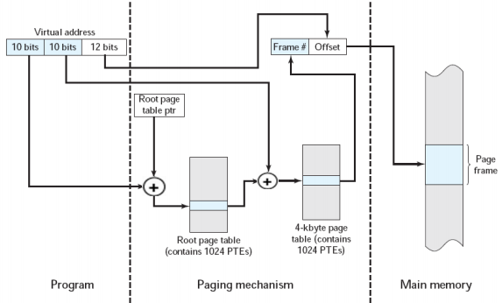
二级页表
32位逻辑地址格式
页目录号(10bits)
页号(10bits)
Offset（12bits）
22
21
11
页大小4k
0
31
12
p₁ | p₂ | d
p₂
d
p₁
William Stallings, Operating Systems: Internals and Design Principles

Slide 86
二级页表
32位逻辑地址格式
页目录号(10bits)
页号(10bits)
Offset（12bits）
22
21
11
页大小4k
0
31
12
逻辑地址：12345678H
页目录号、页号、页内地址？（16进制表示）
Notes:
48H 345H 678H

Slide 87
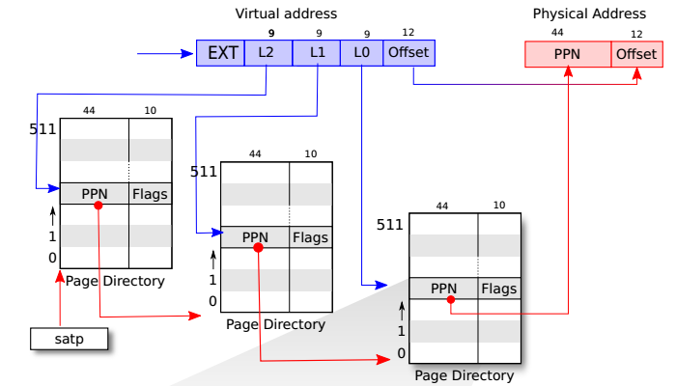

xv6三级页表
512
页大小4k，页表项占8Byte, 每一页 个页表项
Notes:
xv6 运行于 Sv39 RISC-V 上, 64 位地址中的低 39 位被使用
一个页表包含512个页表项，每个页表项占8个字节（64-bit ）

Slide 88
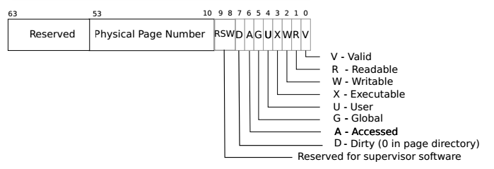
xv6 页表项示例
低8位标志位
PTE_V：是否有效 PTE_R：是否允许读
PTE_W：是否允许写 PTE_X：是否可执行
PTE_U：‘1’用户态下允许访问
‘0’内核态下允许访问
指向低级页表的pte: Flags值是01H，即：
(pte & PTE_V) && ( (pte&(PTE_R|PTE_W|PTE_X) ==0) )
Notes:
RSW：更复杂的页式管理 ，如其中一位表示是否用于COW

Slide 89

哈希页表
逻辑页号映射为hash值
每一个表目包括一个链表，处理冲突。
每个元素 ：逻辑页号 、 物理页号、 指向下一元素的指针
（图 7-19 哈希页表
大于32位地址空间的常用方法
Notes:
如果散列表的表项与机器中的物理页面一样多，那么散列表的冲突链的平均长度将是一个表项，
这将会大大提高映射速度。

Slide 90
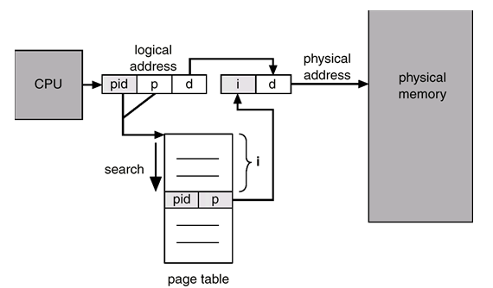
倒置页表（1）
整个系统一个倒置页表
减少存储每个进程页表所需的内存
一个物理页占用一个表项
占用该物理页的进程pid、逻辑页号。
（图 7-20 倒置页表
Notes:
为减少页表占用的内存空间而引入了反置页表(
每个进程均维护一个页表时,页表会有很多项，这些表会消耗大量的内存，
使用页框号而不是虚拟页号来索引页表项: 内存较小 ⇒ 反向页表较小；反向页表查找费时
BM RT PC是IBM于1986年推出的一系列工作站计算机。这些是IBM首批基于精简指令集计算机体系结构的商用计算机。 RT PC使用IBM专有的ROMP微处理器，该微处理器将IBM Research的801实验小型机开创的技术商业化。 RT PC运行三个操作系统：AIX，学术操作系统或Pick。

Slide 91
倒置页表（2）
增加了查找页表的时间
倒置页表按物理地址排序，根据虚拟地址查找，可能需要搜索整个表
使用哈希表来限制搜索的页表条目数
IBM RT、 UltraSPAC 、PowerPC采用
虚拟地址空间远大于物理地址空间时适用
64位乃至更高位计算环境的合理选择
Notes:
每次访问哈希表也增加了一次内存访问、加入 TLB
但是可以结合前面提到的技术,如先TLB，再hash，再反向页表。但是反向页表不能共享内存
虽然反置页表可以有效地减少页表占用的内存，然而该表中却只包含已经调入内存的页面，并未包含那些未调入内存的各个进程的页面，因而必须为每个进程建立一个外部页表(External Page Table)，该页表与传统页表一样，当所访问的页面在内存时并不访问这些页表，只是当不在主存时才使用这些页表。该页表中包含了页面在外存的物理位置，通过该页表可将所需要的页面调入内存。
由于在反置页表中是为每一个物理块设置一个页表项的，通常页表项的数目很大，从几千项到几万项，要利用进程标识符和页号去检索这样大的线性表是相当费时的。于是又利用一种Hash表来检索。

Slide 92
7.5.5 静态页式管理小节
静态页式管理优缺点
页式与段式的比较

Slide 93
静态页式管理优缺点
优点
打破了连续存储空间的限制。
解决了分区管理时的碎片问题。
缺点
进程的大小仍受内存可用页面数的限制。
要求进程全部装入内存；
内碎片：一个进程要浪费半页的存储块。

Slide 94
页式与段式的比较
页式
用户程序是一维逻辑地址空间；
页是信息的物理单位；
分页是系统管理的需要；
页的大小由系统确定，与内存块的大小相同；
页面大到能装下整个程序，退化为 。
段式
用户程序是二维的逻辑地址空间;
段是信息的逻辑单位；
分段基于用户程序结构，段在逻辑上是完整的；
段长度取决于用户编写的程序，段长不等；
如果段的个数为1，退化为 。
固定分区
可变分区

Slide 95
7.6 段页式管理
分页优点：克服碎片，提高内存利用率
分段优点：方便用户、易于共享、保护、动态链接。
段页式系统基本思想
结合页式段式优点，克服二者的缺点
CPU: IA-32 支持分页和分段
系统开销大，一般只用在大型机、工作站。
OS: Multics系统
运行在Honeywell计算机及其后继机型上。
大连海事大学 计算机系科学与技术系
Notes:
一些系统配备了特殊的处理器硬件和操作系统软件来支持段页式管理
multics的是一个非常有影响力的早期分时操作系统，Multics是1964年由贝尔实验、麻省理工学院及 美国通用电气公司所共同参与研发的，是一套安装在大型主机上多人多任务的操作系统。
1970年，霍尼韦尔公司作为一个商业化的产品提供了Multics系统，并远销几十个国家
Multics被认为是现代操作系统的基础，Multics是加快Unix发展的催化剂，在它40年前发布后，已作为现代操作系统设计的模型。
目前的大、中型计算机系统来说，算是最通用、最灵活的一种方案。

Slide 96
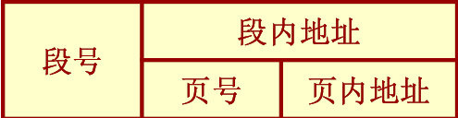
段页式管理的实现原理
用户程序划分
按段式
逻辑地址
内存划分: 按页式
内存分配:以页为单位
Notes:
对用户来讲，按段的逻辑关系进行划分；对系统讲，按页划分每一段

Slide 97
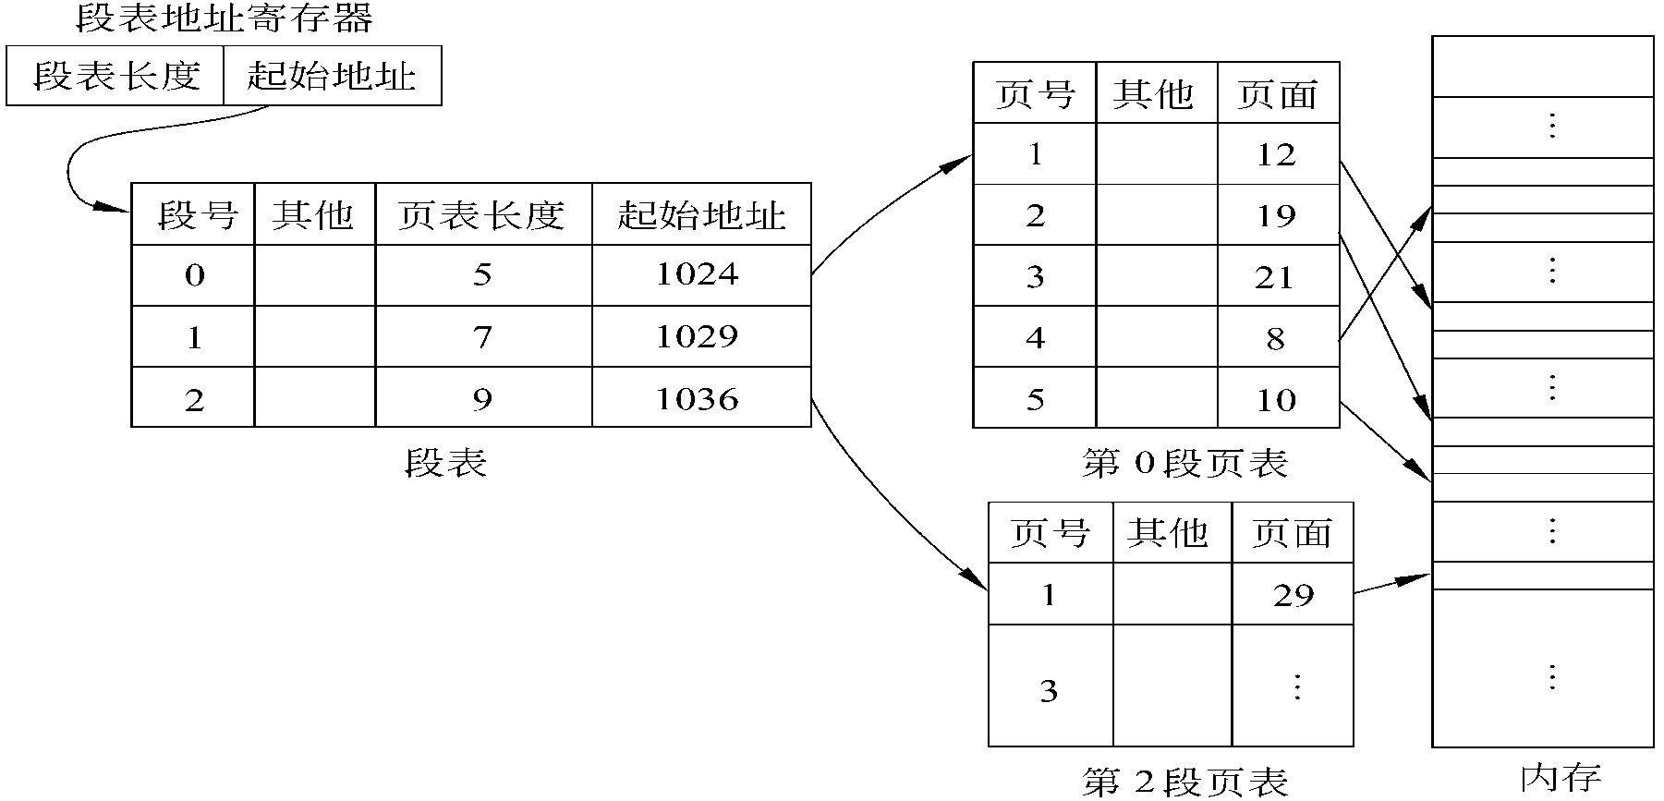
段页式地址变换机构
段表：每个进程一个，记录每段的页表始址和 页表长度
页表：每段一个，记录逻辑页号与内存块号的 对应关系
段表地址寄存器
图 段页式管理中段表、页表与内存的关系

Slide 98
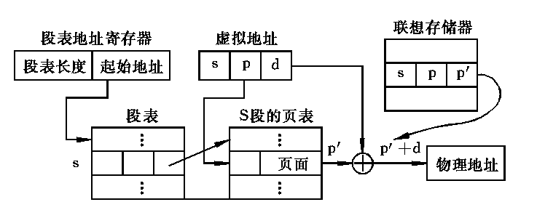
段页式地址变换过程
3
5
4
1
2
3
5
6
图 段页式地址变换
不考虑快表，获取一条指令或数据，需3次访内存。
第1次：访问内存中的段表，取得页表始址;
第2次：访问内存中的页表，取得物理块号，
并将块号与页内地址一起形成物理地址；
第3次：访问物理地址，取得指令或数据。

